Slide 1


Tecnólogo em Análise e Desenvolvimento de Sistemas
SOFTWARE ENGINEERING AND BUSINESS MODEL Prof. Silvio Macedo
Prof. Dr., Me Aurélio José Vitorino
2024

Slide 2
SOFTWARE ENGINEERING AND BUSINESS MODEL
Equipes de Trabalho
e
Dinâmica 6-3-5

Slide 3

SOFTWARE ENGINEERING AND BUSINESS MODEL
Grupo e Equipe de Trabalho
No meio corporativo, é comum ouvirmos esses termos sendo tratados como sinônimos. Contudo, há sim diferença entre grupo e equipe e essa distinção não é apenas conceitual. Cada palavra revela uma abordagem de gestão que afeta diretamente no ambiente de trabalho da organização.
https://mastermind.sampa.br/diferenca-entre-grupo-e-equipe/

Slide 4
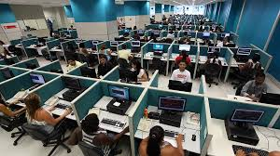
SOFTWARE ENGINEERING AND BUSINESS MODEL
O que é Grupo de Trabalho ?
Um grupo de trabalho se refere a um conjunto de pessoas reunidas, que possuem determinadas competências e habilidades e compartilham o mesmo ambiente de trabalho. Conforme as metas estabelecidas pela organização e as demandas encaminhadas pelo líder, cada colaborador realiza suas atividades de forma individual.
https://mastermind.sampa.br/diferenca-entre-grupo-e-equipe/

Slide 5
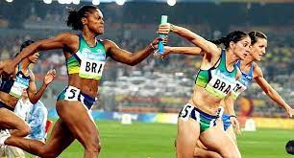
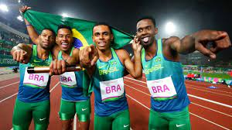
SOFTWARE ENGINEERING AND BUSINESS MODEL
O que é Equipe de Trabalho ?
Em uma equipe de trabalho, as pessoas se unem em um esforço coordenado, partilhando informações, vivências e habilidades, em busca de um objetivo comum. As atividades de um integrante complementam o que foi executado pelo outro. Assim, é a cooperação de todos os colaboradores e a responsabilidade coletiva que garante que o resultado desejado seja alcançado.
https://mastermind.sampa.br/diferenca-entre-grupo-e-equipe/

Slide 6

SOFTWARE ENGINEERING AND BUSINESS MODEL
Como estimular o trabalho em Equipe?
Conheça melhor seus pares;
Incentive o compartilhamento de ideias;
Promova uma comunicação efetiva.

Slide 7

SOFTWARE ENGINEERING AND BUSINESS MODEL
Aqui nós trabalhamos e somos uma equipe.

Slide 8

SOFTWARE ENGINEERING AND BUSINESS MODEL
Origem da Dinâmica 6-3-5
Desenvolvido em 1969 por Bernd Rohrbach, professor e consultor alemão, o método 635 possui várias terminologias, sendo chamado por autores como: método 365, brainwrinting 635 e brainstorming. O método 635 é uma técnica criativa desenvolvida a partir do brainstorming uma ferramenta de trabalho em grupo que tem como objetivo encontrar e desenvolver ideias ou soluções para um problema em particular.
Quem utiliza .....
https://www.devmedia.com.br/plano-de-carreira-para-devs/40313

Slide 9
SOFTWARE ENGINEERING AND BUSINESS MODEL
Dinâmica 6-3-5
Os números presentes no nome da técnica 6.3.5 e têm o seguinte significado:
6: refere-se ao número de membros que participam da dinâmica;
3: relaciona-se com o número de ideias sugeridas por cada membro;
5: refere-se ao tempo que cada membro tem para escrever suas ideias o que significa que, ao fim de 6 sessões, em apenas 30 minutos, são geradas 108 novas ideias!

Slide 10
SOFTWARE ENGINEERING AND BUSINESS MODEL
Dinâmica 6-3-5
O que é?
Esta é uma ferramenta que fornece ás equipes um método de gerar e compartilhar ideias. A natureza silenciosa do processo aumenta a probabilidade de participação e de aproveitamento das ideias de todos.
Para que serve?
Serve para encontrar e desenvolver ideias ou soluções para um problema em particular
Como funciona?
Funciona a partir de seis integrantes reunidos em uma sala silenciosa para resolver um problema previamente definido. Cada integrante precisa escrever de maneira concisa três ideias em cinco minutos. Terminando o tempo cada um passa a sua folha para a pessoa ao lado em sentido horário.

Slide 11


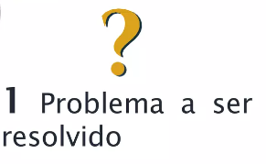
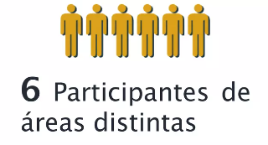
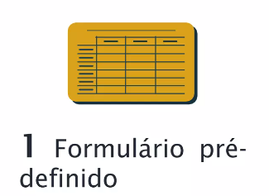
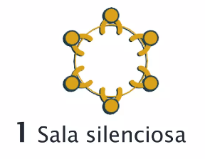
SOFTWARE ENGINEERING AND BUSINESS MODEL
Dinâmica 6-3-5 – Pré-requisitos

Slide 12
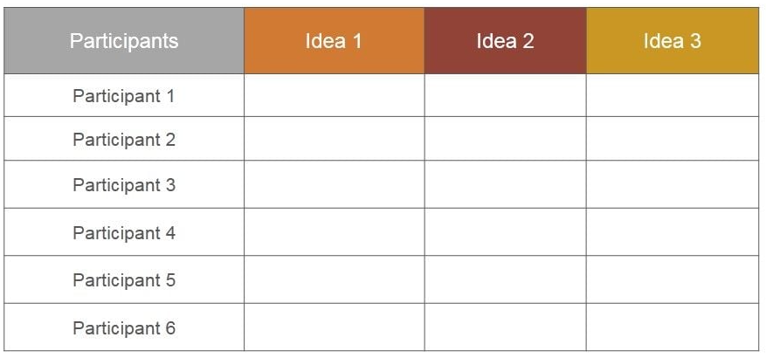
SOFTWARE ENGINEERING AND BUSINESS MODEL
Template (padrão) 6-3-5?

Slide 13
SOFTWARE ENGINEERING AND BUSINESS MODEL
Como vamos realizar a nossa dinâmica 6-3-5 ou 6-1-5?
O que MUDA?
Ao invés de escrevermos 3 ideias em cinco minutos, vamos escrever uma única ideia porém dividida em três vertentes “Solução”, “Implementação” e “Monetização”.
Como Vai funcionar?
1) Vamos formar nossas equipes e os temas.
2) Depois vamos nos reunir nas mesas externas aqui do andar, para iniciarmos a dinâmica, formem uma mesa por grupo.
3) A cada 5 minutos eu informo vocês para rotacionarmos as folhas com a pessoa que está a sua esquerda.
4) Terminada as rodas vocês terão 5 minutos para discutir a melhor solução entre as encontradas na dinâmica, e apresentar em sala de aula, pode ser um único membro ou o time todo apresentando.

Slide 14
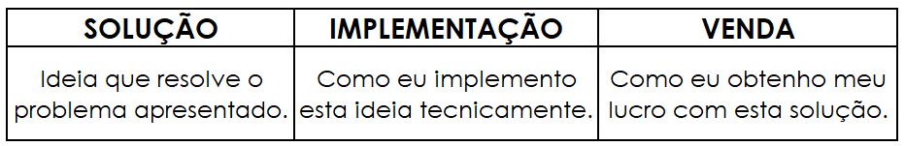
SOFTWARE ENGINEERING AND BUSINESS MODEL
Resumo da dinâmica 6-1-5
Na prática o que terei que fazer?
Responder os itens abaixo a cada rodada, podendo ser uma nova ideia ou a melhoria da sua própria ideia ou das demais apresentadas.
Monetização
E depois?
No final da dinâmica em consenso escolher a melhor e apresentar em sala de aula.

Slide 15
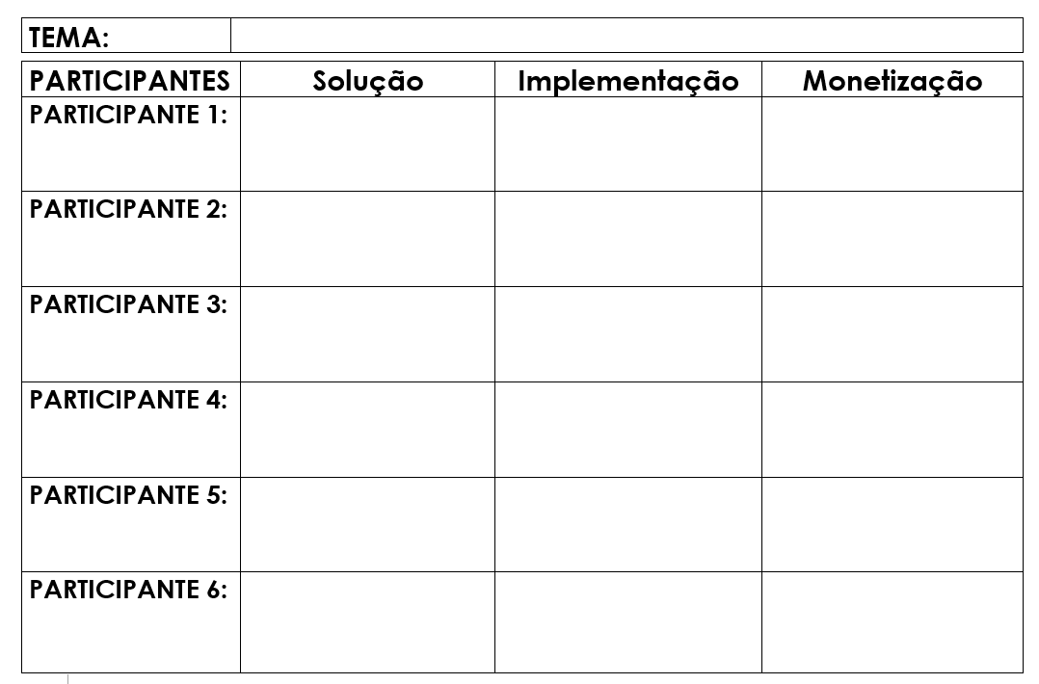
SOFTWARE ENGINEERING AND BUSINESS MODEL
Template 6-1-5

Slide 16
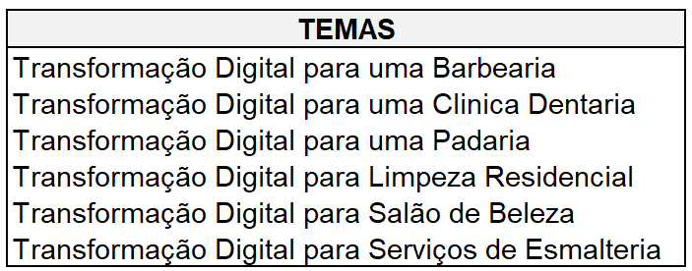
SOFTWARE ENGINEERING AND BUSINESS MODEL
Temas

Slide 17


Dúvidas?
SOFTWARE ENGINEERING AND BUSINESS MODEL

Slide 18

SOFTWARE ENGINEERING AND BUSINESS MODEL
Hora de praticarmos a dinâmica

